Slide 1
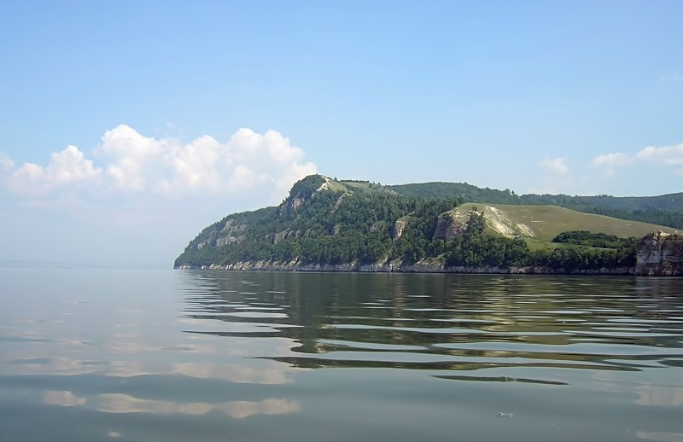
АНО ДО Планета детства «Лада» детский сад № 67 «Радость» Что мы Родиной зовем… Автор: Яшкина Анна Алексеевна, воспитатель

Slide 2
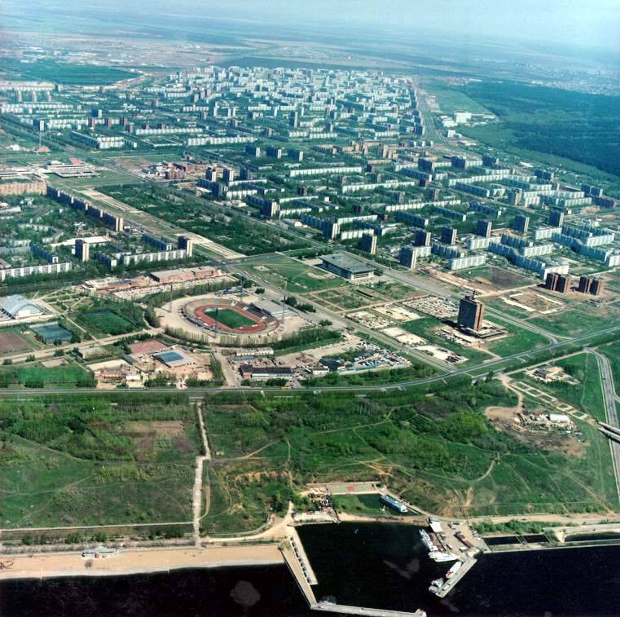

Slide 6
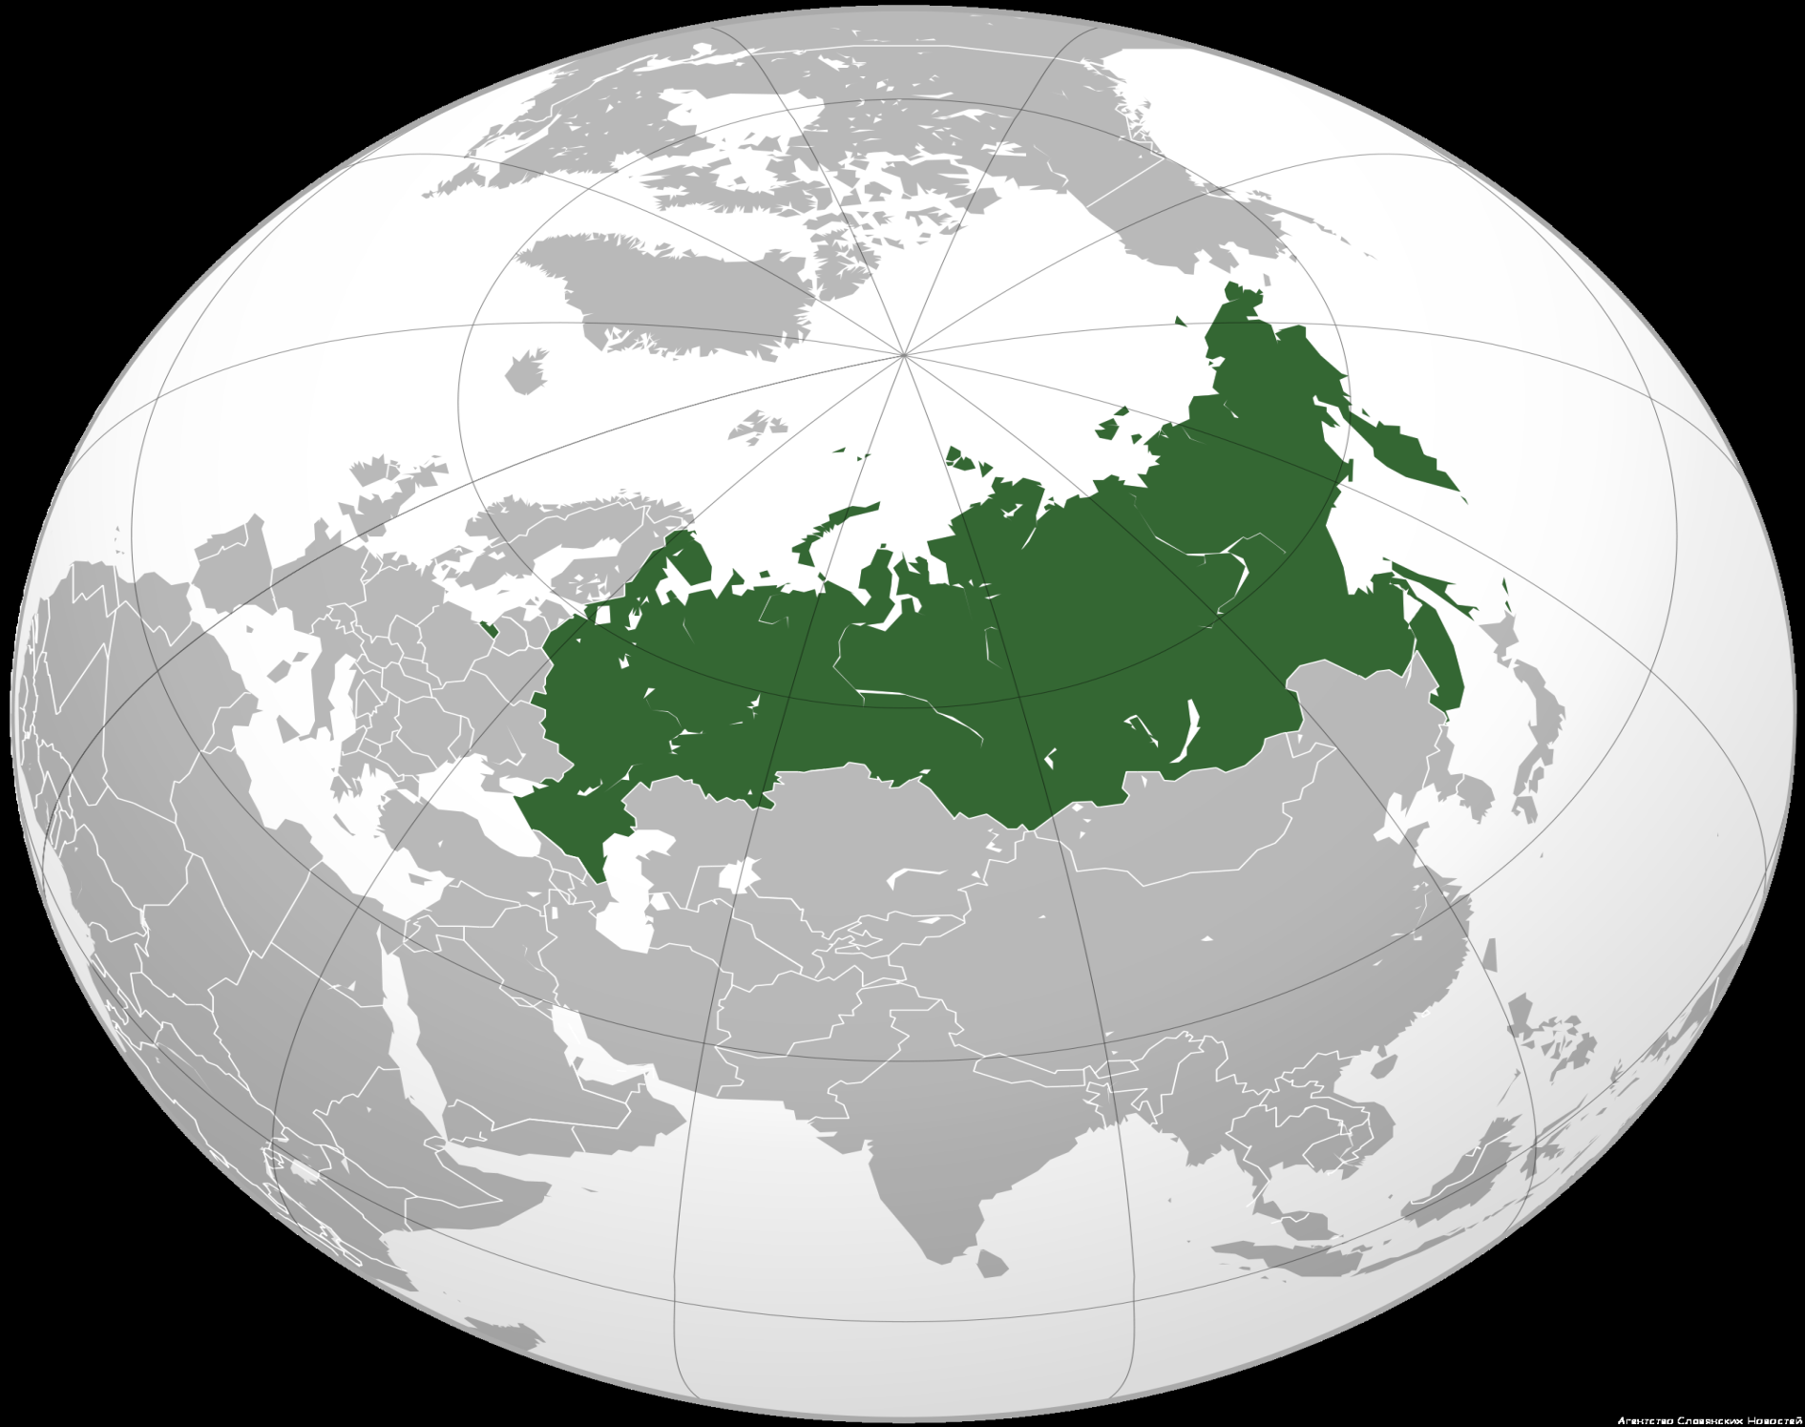

Slide 7
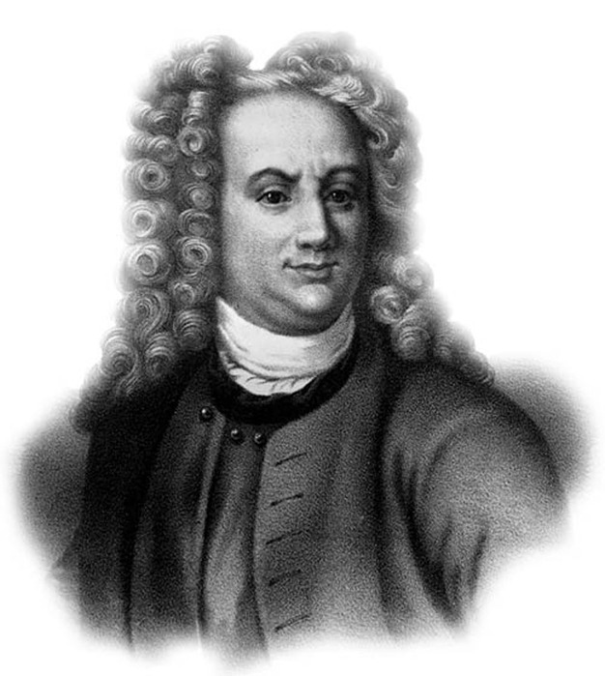
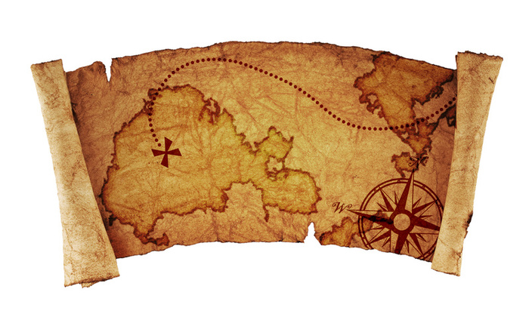

Slide 8
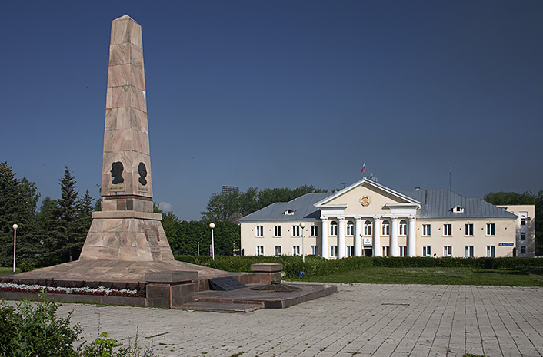
а) Обелиск Славы
б) Памятник «Борцам за свободу Тольятти»

Slide 9
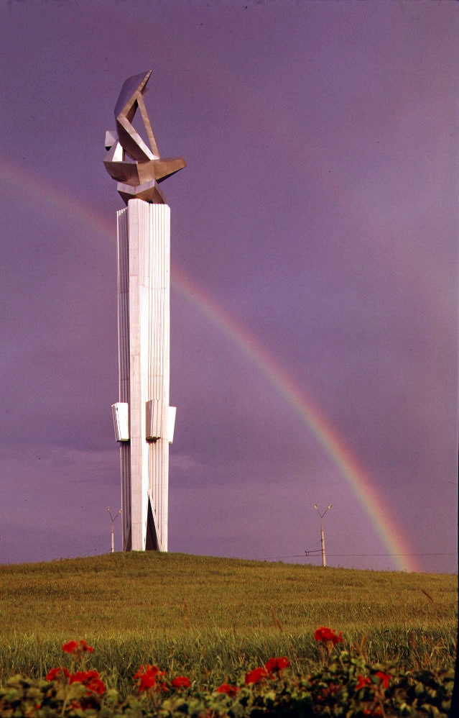
1. ЭМБЛЕМА ВАЗа
2. ЛАДЬЯ

Slide 10
МОЛОДЦЫ!!!

